Slide 1
用GA來解 最短路徑問題

Slide 2
問題
假如在一張地圖上有N個點，我可能在地圖上的任意一個點上，我該如何走才能走出最短的路徑，並且經過每一個城市？

Slide 3
DNA編碼
用走過的城市的順序
問題：交配/突變時重複已走過的城市

Slide 4
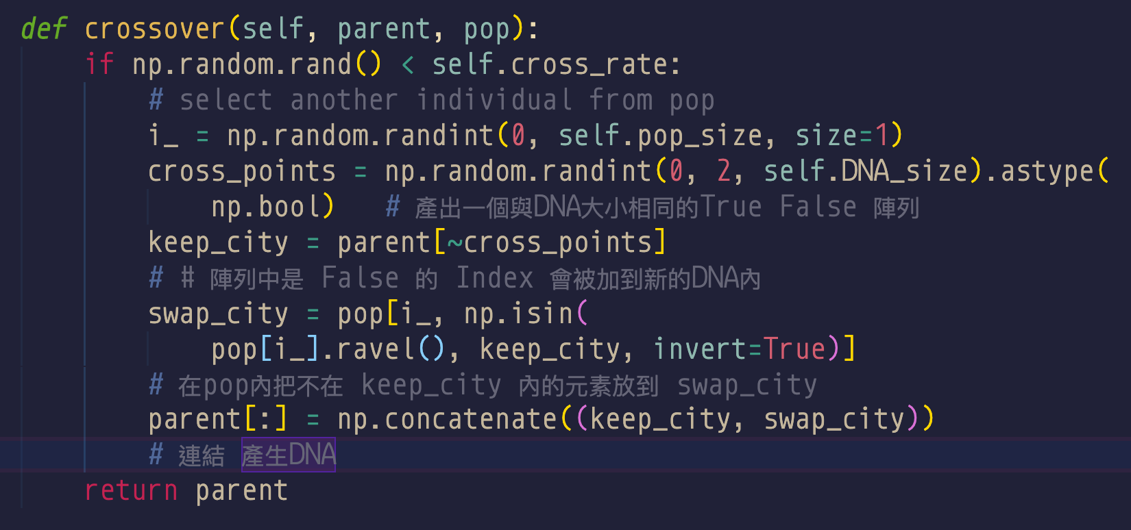
Solution

Slide 5
Fitness
把全部的點連起來算距離，距離越短fintess越高
雨天
優先權

Slide 6
雨天
雨天隨機產生，若遇到雨天 總距離+0.5%
雨天DNA fitness +6.6%

Slide 7
優先權
點點產生後產生一組跟點點數量一樣的陣列，裡面放0~3的數字（表示優先權）
用一個積分來計算優先權的分數（積分 += 優先權）
每做一輪動作全部的優先權-1, 減到0就不算積分了

Slide 8
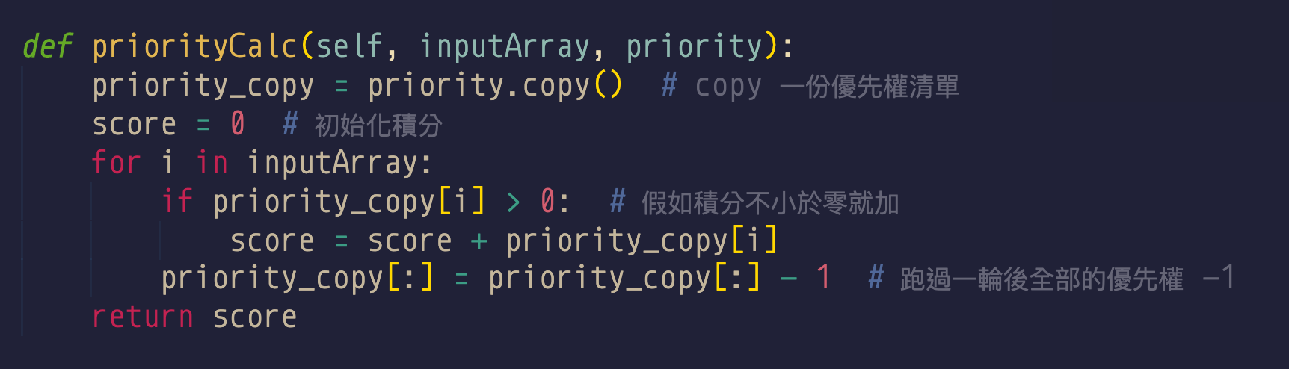
Solution

Slide 9
結果＝DEMO

Slide 10
遇到的問題
起點永遠都被選在邊邊（中間的點可能不太會被選為起點）
無法自訂起點

Slide 11
感謝大家

